Slide 1

Název školy: | ZÁKLADNÍ ŠKOLA PODBOŘANY, HUSOVA 276, OKRES LOUNY
Autor: | Mgr. Milena RÁČKOVÁ
Název: | VY_32_INOVACE_534_ČESKÁ REPUBLIKA
Téma: | OPAKOVÁNÍ – LIBERECKÝ KRAJ
Číslo projektu: | CZ.1.07/1.4.00/21. 2975

Slide 2
Anotace
Materiál určen pro práci žáků na ZŠ – 1. stupeň v předmětu Člověk a jeho
svět pro 5. ročník
Cílem Microsoft PowerPointové prezentace je opakování Libereckého kraje ČR
Prezentace je doplněna obrázky, které přibližují nejkrásnější místa tohoto
kraje
Součástí prezentace je pracovní list s tajenkou, při které si děti zopakují
nejdůležitější pojmy a provedou společnou kontrolu zápisu na tabuli

Slide 3
Datum vytvoření:
Říjen
Klíčová slova:
LIBERECKÝ KRAJ, PLOUČNICE, NISA, FRÝDLANT, JIZEKY, SLOVANKA, SUCHÉ SKÁLY, PANSKÁ SKÁLA
Metodické pokyny:
List č. 7:
  Opakování – Liberecký kraj (znak, vlajka)
List č. 8:
  Opakování – Liberecký kraj (krajské město, okresní města)
List č. 9:
  Opakování – Řeky protékající Libereckým krajem
List č. 10:
  Opakování – Liberec
List č. 11:
  Opakování – Frýdlant

Slide 4
Metodické pokyny:
List č. 12:
  Opakování – Jizery
List č. 13:
  Opakování – Rozhledna Slovanka
List č. 14:
  Opakování – Suché Skály
List č. 15:
  Opakování – Panská Skála
List č. 16:
  Opakování – Máchovo jezero
List č. 17:
  Opakování – Jablonec nad Nisou

Slide 5
Metodické pokyny:
List č. 18:
  Pracovní list – Zadání tajenky
List č. 19:
  Pracovní list – Tajenka
List č. 20:
  Kontrola vyplnění tajenky

Slide 6
ČLOVĚK
A
JEHO SVĚT
5. ročník
Liberecký kraj

Slide 7
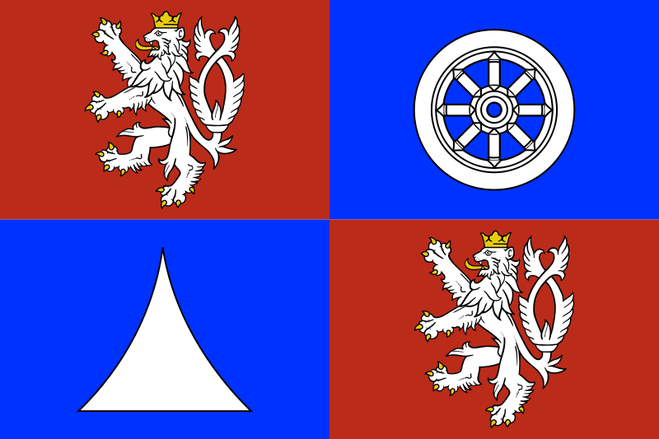

Liberecký kraj
Liberec
Vlajka
Znak

Slide 8
Liberecký kraj
Jablonec
nad Nisou
Liberec
Česká Lípa
Semily

Slide 9

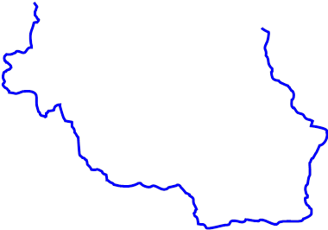
Řeky protékající Libereckým krajem
Nisa
Ploučnice
Jizera
Labe

Slide 10
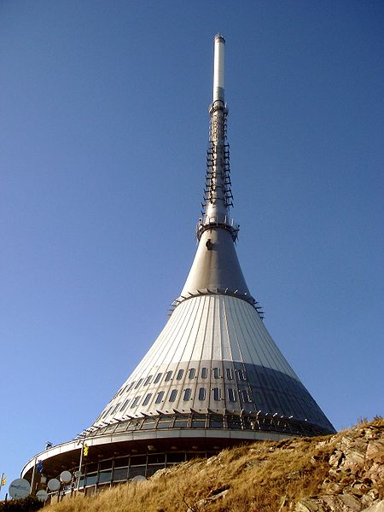
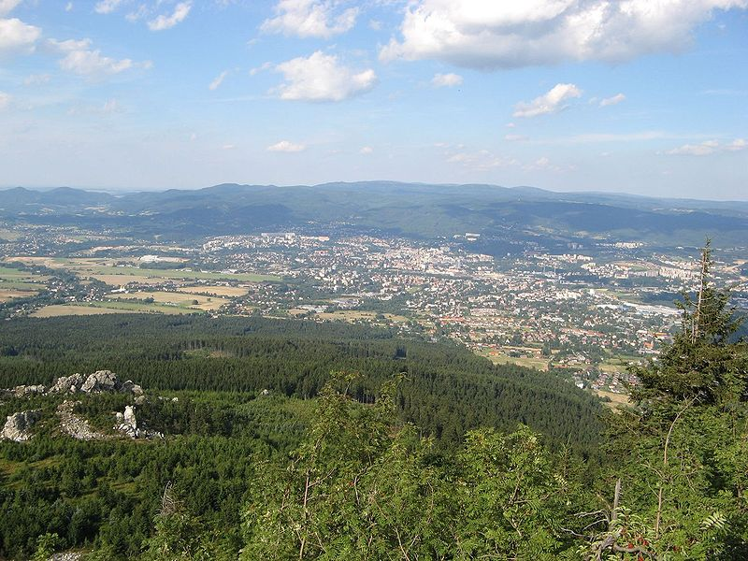
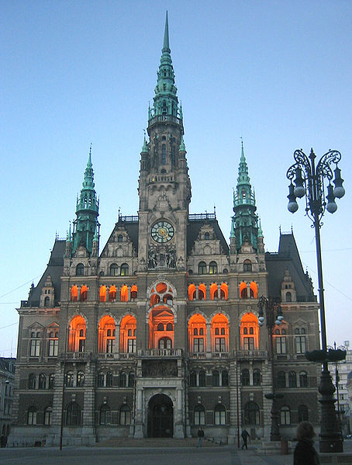
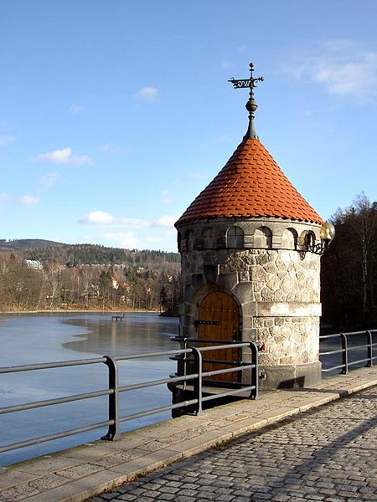
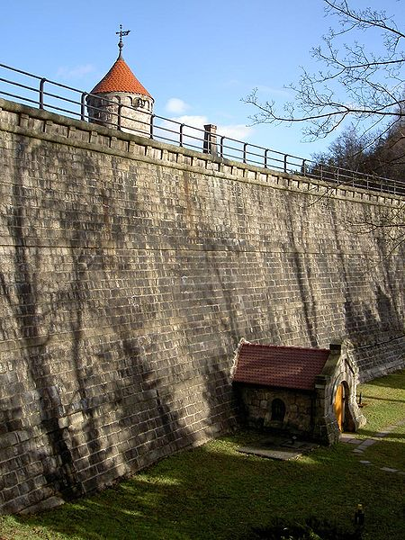
Liberec

Slide 11
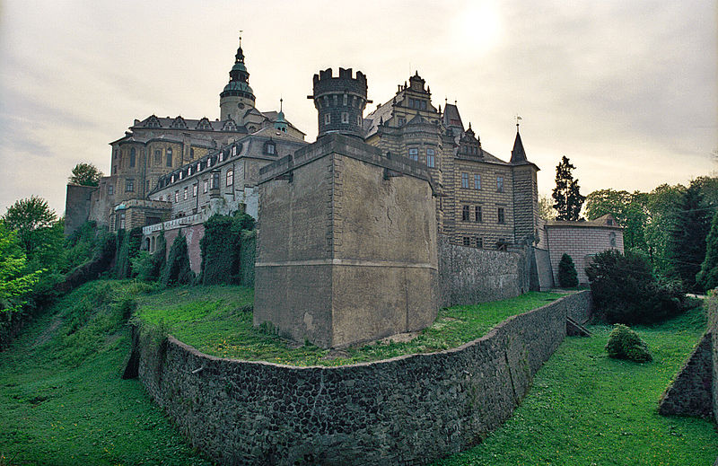
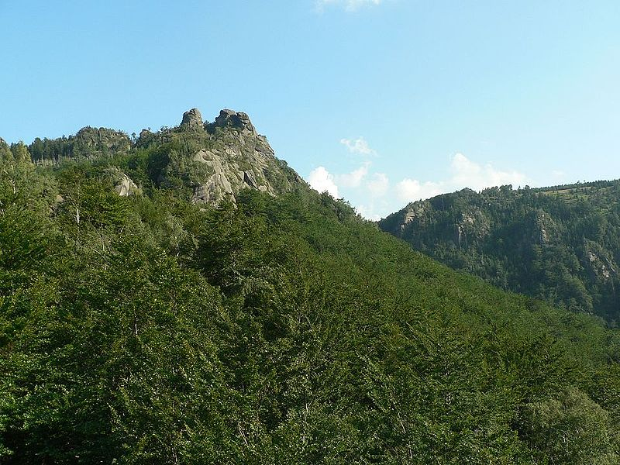
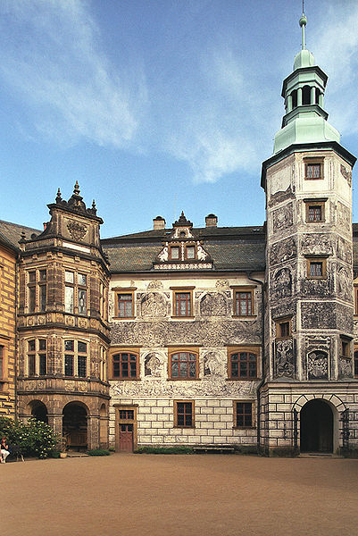
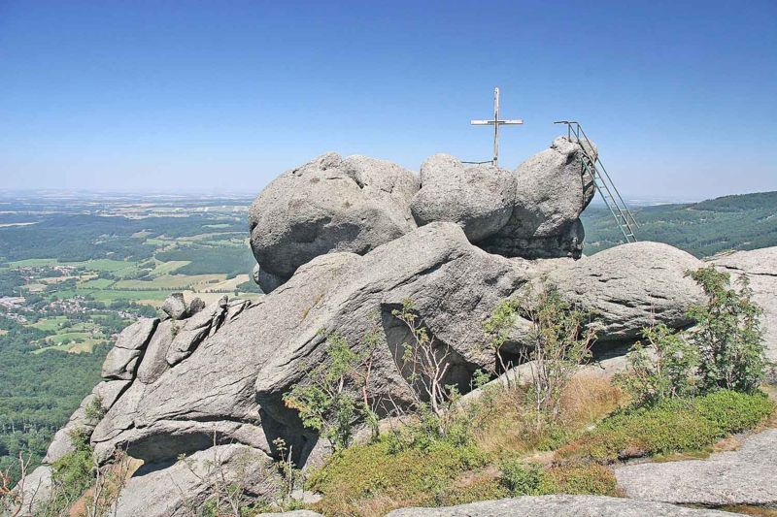
Frýdlant

Slide 12
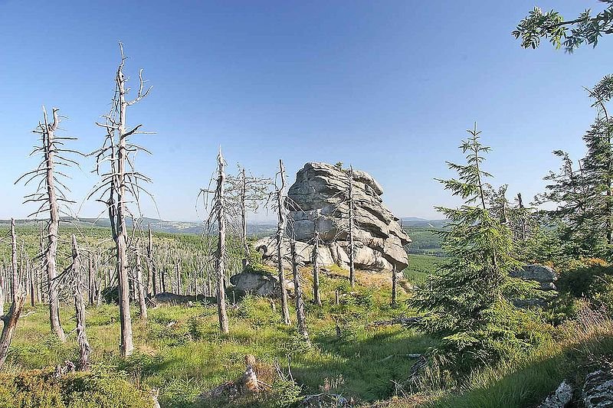
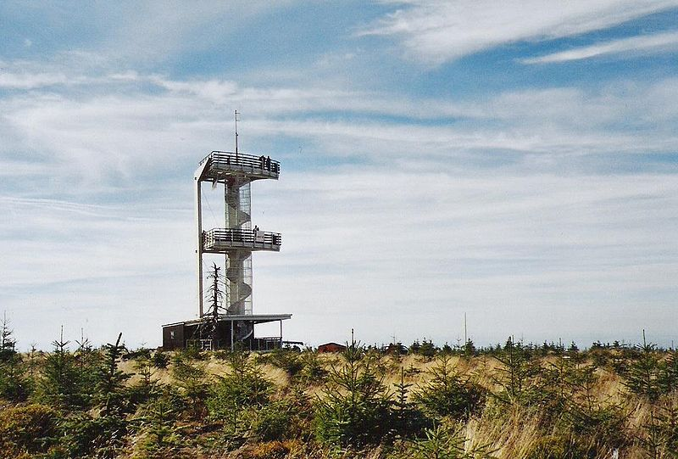
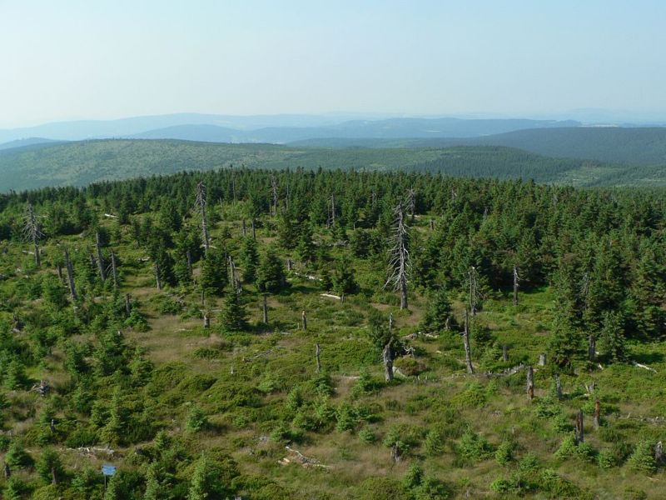
Jizery
Čertův kámen
Smrk

Slide 13
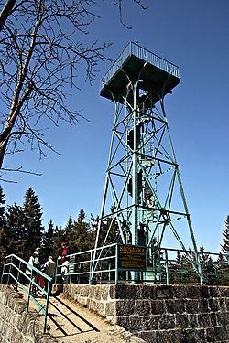
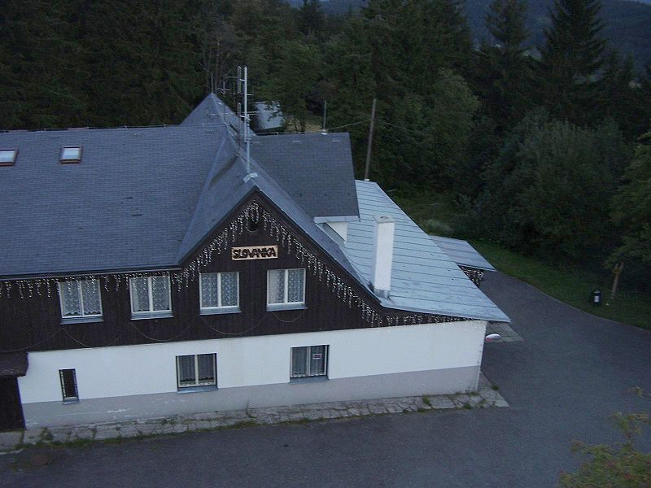
Rozhledna Slovanka technická památka

Slide 14
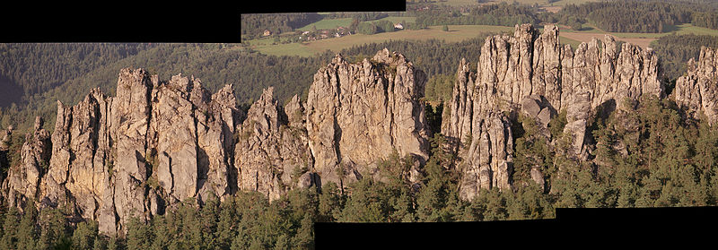
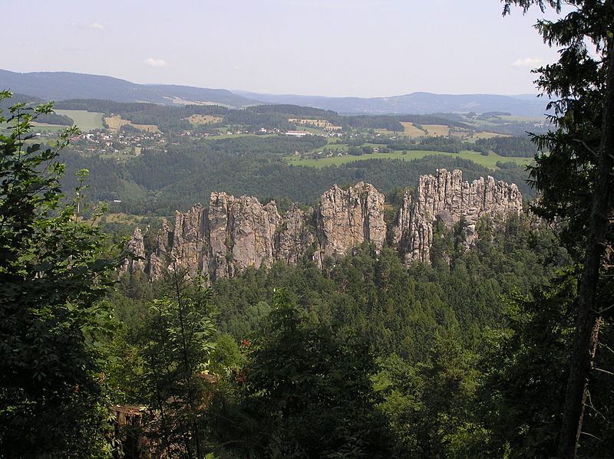
Suché skály

Slide 15
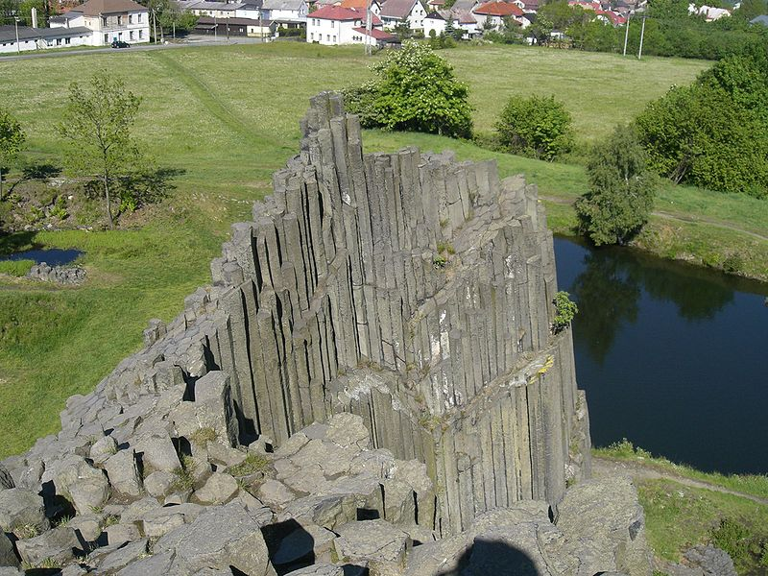
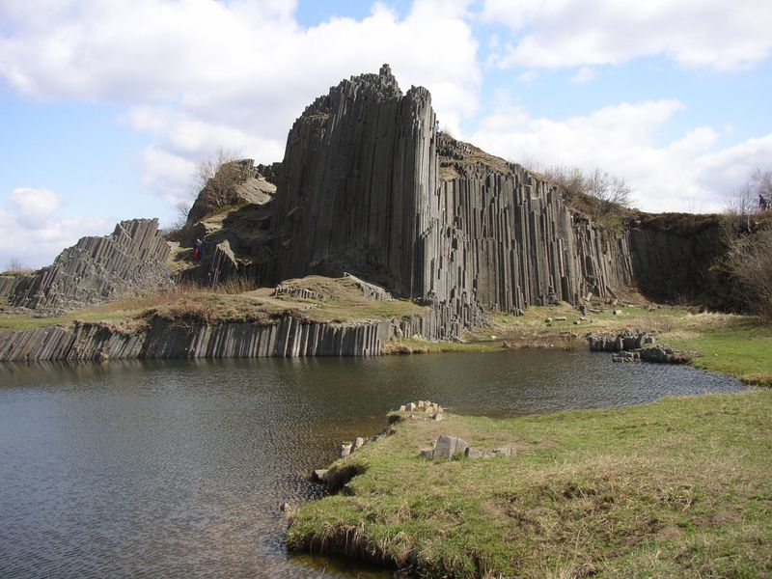
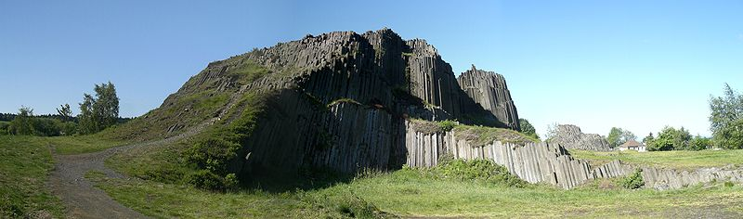
Panská skála

Slide 16
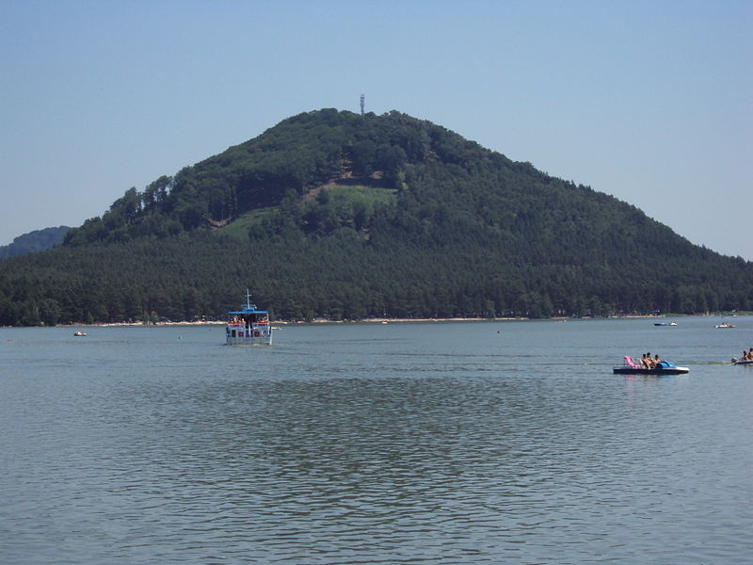
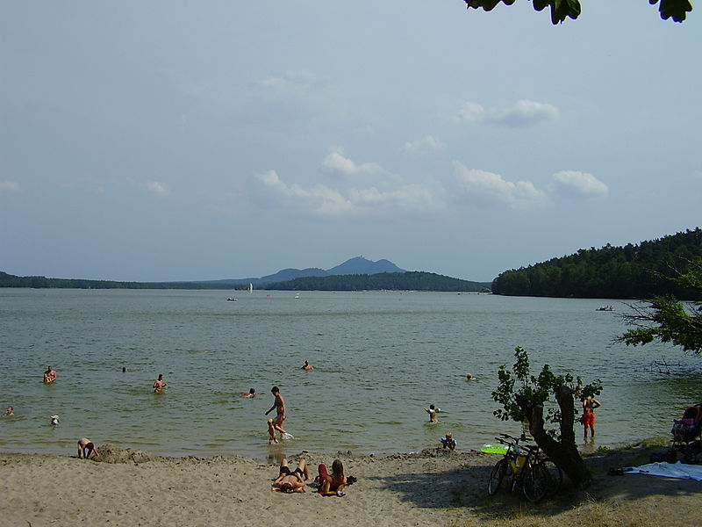
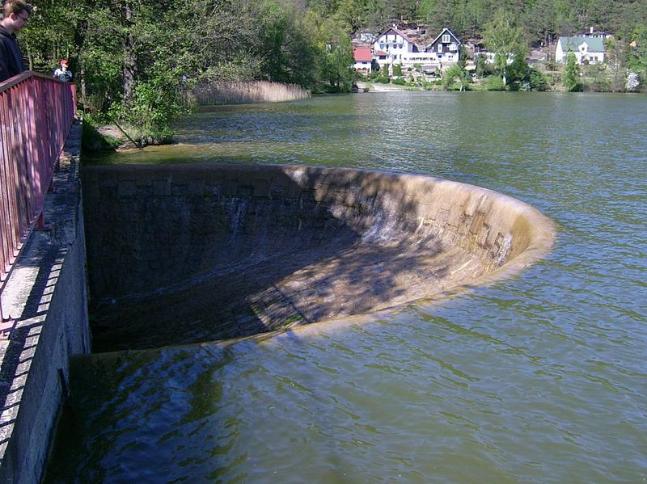
Máchovo jezero
Vrch Borný

Slide 17
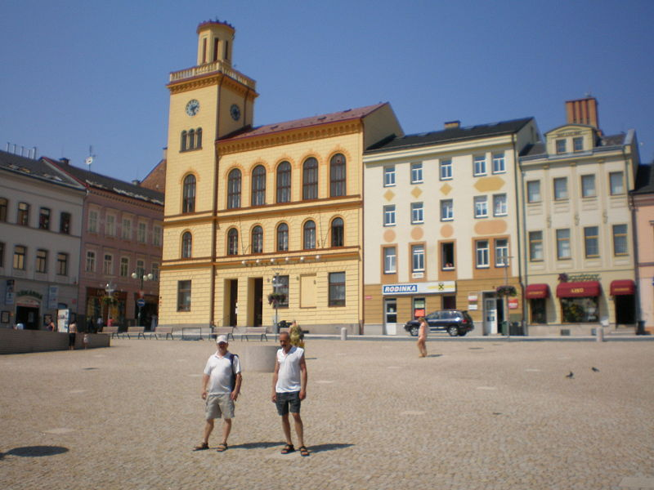
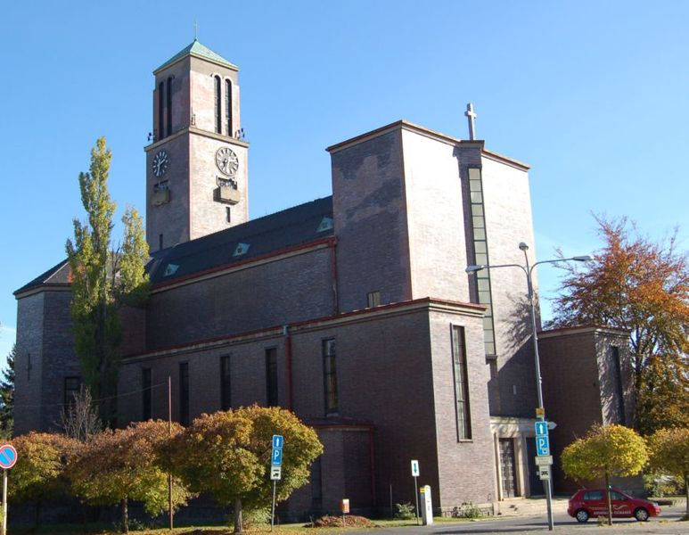
Jablonec nad Nisou
Kostel Nejsvětějšího srdce Ježíšova
Stará radnice, nyní Městská knihovna

Slide 18
Tajenka
Tento kraj je odvodňován z větší části přítoky řeky
Na hranicích s Polskem leží pohoří
Jablonec nad Nisou je významný výrobou skleněné
Jedno z velkých měst Libereckého kraje
Zřícenina hradu s charakteristickým obrysem věží na vrcholech dvou čedičových sloupů – jména PANNA a BABA
Turistický název pro nejstarší CHKO na jih od Turnova
Ještěd je zapsán do

Slide 19
Pracovní list 534
Jméno: |  | Vyplň tajenku
1
2
3
4
5
6
7

Slide 20
Tajenka - řešení
1
L
A
B
E
2
L
U
Ž
I
C
K
É
H
O
R
Y
3
B
I
Ž
U
T
E
R
I
E
4
Č
E
S
K
Á
L
Í
P
A
5
T
R
O
S
K
Y
6
Č
E
S
K
Ý
R
Á
J
7
U
N
E
S
C
O

Slide 21
Použité zdroje:
URBAN, Tomáš. Soubor:Liberec Region CoA CZ.svg. In: Wikipedia: the free encyclopedia [online]. San Francisco (CA): Wikimedia Foundation, 21.5.2007 [cit. 2012-03-24]. Dostupné z: http://cs.wikipedia.org/wiki/Soubor:Liberec_Region_CoA_CZ.svg
Soubor:Flag of Liberec Region.svg. In: Wikipedia: the free encyclopedia [online]. San Francisco (CA): Wikimedia Foundation, 26.5.2007 [cit. 2012-03-24]. Dostupné z: http://cs.wikipedia.org/wiki/Soubor:Flag_of_Liberec_Region.svg
ŽVÁČEK, Ondřej. Soubor:Ještěd.jpg. In: Wikipedia: the free encyclopedia [online]. San Francisco (CA): Wikimedia Foundation, 28.10.2008 [cit. 2012-03-25]. Dostupné z: http://cs.wikipedia.org/wiki/Soubor:Je%C5%A1t%C4%9Bd.jpg
RAWAC. Soubor:Liberec z Ještědu 002.jpg. In: Wikipedia: the free encyclopedia [online]. San Francisco (CA): Wikimedia Foundation, 15.7.2007 [cit. 2012-03-25]. Dostupné z: http://cs.wikipedia.org/wiki/Soubor:Liberec_z_Je%C5%A1t%C4%9Bdu_002.jpg
PRAEFCKE, Andreas. Soubor:Liberec Town Hall 2003.jpg. In: Wikipedia: the free encyclopedia [online]. San Francisco (CA): Wikimedia Foundation, 14.3.2005 [cit. 2012-03-25]. Dostupné z: http://cs.wikipedia.org/wiki/Soubor:Liberec_Town_Hall_2003.jpg
SATRAPA, Pavel. Soubor:Liberecka-prehrada.jpg. In: Wikipedia: the free encyclopedia [online]. San Francisco (CA): Wikimedia Foundation, 2.4.2007 [cit. 2012-03-25]. Dostupné z: http://cs.wikipedia.org/wiki/Soubor:Liberecka-prehrada.jpg
SATRAPA, Pavel. Soubor:Liberecka-prehrada-hraz.jpg. In: Wikipedia: the free encyclopedia [online]. San Francisco (CA): Wikimedia Foundation, 5.4.2007 [cit. 2012-03-25]. Dostupné z: http://cs.wikipedia.org/wiki/Soubor:Liberecka-prehrada-hraz.jpg
STRZELECKI, Jerzy. Soubor:Frydlant3 (js).jpg. In: Wikipedia: the free encyclopedia [online]. San Francisco (CA): Wikimedia Foundation, 21.11.2007 [cit. 2012-03-25]. Dostupné z: http://cs.wikipedia.org/wiki/Soubor:Frydlant3_(js).jpg
STRZELECKI, Jerzy. Soubor:Frydlant1 (js).jpg. In: Wikipedia: the free encyclopedia [online]. San Francisco (CA): Wikimedia Foundation, 21.11.2007 [cit. 2012-03-25]. Dostupné z: http://cs.wikipedia.org/wiki/Soubor:Frydlant1_(js).jpg
LOVECZ. Soubor:Frýdlantské cimbuří.jpg. In: Wikipedia: the free encyclopedia [online]. San Francisco (CA): Wikimedia Foundation, 9.7.2006 [cit. 2012-03-25]. Dostupné z: http://cs.wikipedia.org/wiki/Soubor:Fr%C3%BDdlantsk%C3%A9_cimbu%C5%99%C3%AD.jpg
PRAZAK. Soubor:Frýdlantské cimbuří - vyhlídka.jpg. In: Wikipedia: the free encyclopedia [online]. San Francisco (CA): Wikimedia Foundation, 30.8.2006 [cit. 2012-03-25]. Dostupné z: http://cs.wikipedia.org/wiki/Soubor:Fr%C3%BDdlantsk%C3%A9_cimbu%C5%99%C3%AD_-_vyhl%C3%ADdka.jpg
HTTP://COMMONS.WIKIMEDIA.ORG/WIKI/USER:LOVECZ. Soubor:Primaveal forest Jizera.JPG [online]. [cit. 17.12.2013]. Dostupný na WWW: http://cs.wikipedia.org/wiki/Soubor:Primaveal_forest_Jizera.JPG
HTTP://COMMONS.WIKIMEDIA.ORG/WIKI/USER:J_BUDISSIN. Soubor:Smrk.jpg[online]. [cit. 17.12.2013]. Dostupný na WWW: http://cs.wikipedia.org/wiki/Soubor:Smrk.jpg
HTTP://COMMONS.WIKIMEDIA.ORG/WIKI/USER:PRAZAK. Soubor:Čertův kámen v Jizerských horách.jpg [online]. [cit. 17.12.2013]. Dostupný na WWW: http://cs.wikipedia.org/wiki/Soubor:%C4%8Cert%C5%AFv_k%C3%A1men_v_Jizersk%C3%BDch_hor%C3%A1ch.jpg

Slide 22
Použité zdroje:
GROH, Honza. Soubor:Bouda Slovanka.jpg. In: Wikipedia: the free encyclopedia [online]. San Francisco (CA): Wikimedia Foundation, 21.3.2008 [cit. 2012-03-25]. Dostupné z: http://cs.wikipedia.org/wiki/Soubor:Bouda_Slovanka.jpg
SATRAPA, Pavel. Soubor:RozhlednaSlovanka.jpg. In: Wikipedia: the free encyclopedia [online]. San Francisco (CA): Wikimedia Foundation, 18.2.2008 [cit. 2012-03-25]. Dostupné z: http://cs.wikipedia.org/wiki/Soubor:RozhlednaSlovanka.jpg
Soubor:Suche skaly 001.jpg. In: Wikipedia: the free encyclopedia [online]. San Francisco (CA): Wikimedia Foundation, 10.7.2005 [cit. 2012-03-25]. Dostupné z: http://cs.wikipedia.org/wiki/Soubor:Suche_skaly_001.jpg
HTTP://COMMONS.WIKIMEDIA.ORG/WIKI/USER:LAD.RAJ. Soubor:Suché skály od západu z vrchu Sokol.JPG [online]. [cit. 17.12.2013]. Dostupný na WWW: http://cs.wikipedia.org/wiki/Soubor:Such%C3%A9_sk%C3%A1ly_od_z%C3%A1padu_z_vrchu_Sokol.JPG
BROŽ, Petr. Soubor:Panská skála-panorama.jpg. In: Wikipedia: the free encyclopedia [online]. San Francisco (CA): Wikimedia Foundation, 19.5.2007 [cit. 2012-03-25]. Dostupné z: http://cs.wikipedia.org/wiki/Soubor:Pansk%C3%A1_sk%C3%A1la-panorama.jpg
Soubor:Panska skala.jpg. In: Wikipedia: the free encyclopedia [online]. San Francisco (CA): Wikimedia Foundation, 8.10.2005 [cit. 2012-03-25]. Dostupné z: http://cs.wikipedia.org/wiki/Soubor:Panska_skala.jpg
BROŽ, Petr. Soubor:Panská skála(3).jpg. In: Wikipedia: the free encyclopedia [online]. San Francisco (CA): Wikimedia Foundation, 19.5.2007 [cit. 2012-03-25]. Dostupné z: http://cs.wikipedia.org/wiki/Soubor:Pansk%C3%A1_sk%C3%A1la(3).jpg
KÜMMLING. Soubor:Máchovo jezero.JPG. In: Wikipedia: the free encyclopedia [online]. San Francisco (CA): Wikimedia Foundation, 21.7.2006 [cit. 2012-03-25]. Dostupné z: http://cs.wikipedia.org/wiki/Soubor:M%C3%A1chovo_jezero.JPG
MILIČEVIČ, Miloš. Soubor:Máchovo jezero, výpust´.JPG. In: Wikipedia: the free encyclopedia [online]. San Francisco (CA): Wikimedia Foundation, 20.12.2007 [cit. 2012-03-25]. Dostupné z: http://cs.wikipedia.org/wiki/Soubor:M%C3%A1chovo_jezero,_v%C3%BDpust%C2%B4.JPG
ZÁKUPÁK. Soubor:Vrch Borný.jpg. In: Wikipedia: the free encyclopedia [online]. San Francisco (CA): Wikimedia Foundation, 11.7.2010 [cit. 2012-03-25]. Dostupné z: http://cs.wikipedia.org/wiki/Soubor:Vrch_Born%C3%BD.jpg
JARZYNA, Krzysiu. Soubor:Jablonec nad Nisou 001.JPG. In: Wikipedia: the free encyclopedia [online]. San Francisco (CA): Wikimedia Foundation, 10.8.2007 [cit. 2012-03-25]. Dostupné z: http://cs.wikipedia.org/wiki/Soubor:Jablonec_nad_Nisou_001.JPG
TAIBR, Pavel. Soubor:Jn-kostej-srdcejezisova.jpg [online]. [cit. 17.12.2013]. Dostupný na WWW: http://cs.wikipedia.org/wiki/Soubor:Jn-kostej-srdcejezisova.jpg

Slide 23
Použité zdroje:
Vlastní

